Slide 1
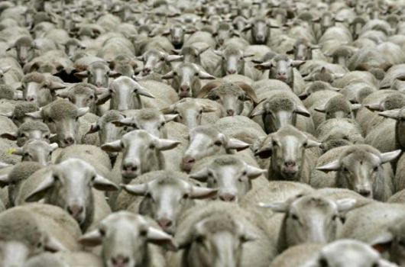
Storie di tribù nomadi:
la transumanza nelle Alpi
Michela Zucca
Servizi culturali

Slide 2
La presenza delle prime pecore domestiche in Europa è attestata in Grecia a partire dal VII millennio a.C.; da qui esse si diffusero nel Balcani e nel V millennio la loro presenza è attestata in gran parte dell’Europa
meridionale e centrale.
I tipi di pecora più arcaici si trovano, in Europa, all’estremo nord ovest del continente. Nell’epoca neolitica le pecore sono diffuse in gran parte dell’Europa meridionale e in arco alpino, sia nella variante con le corna che senza.
Michela Zucca
Servizi culturali

Slide 3
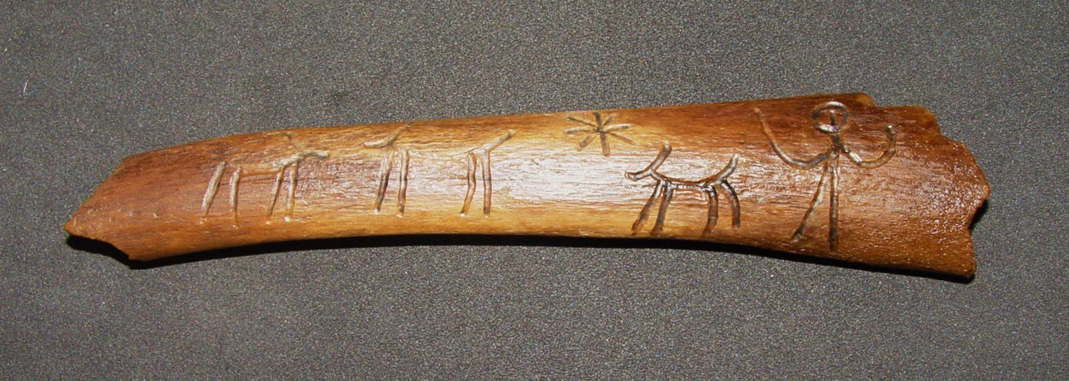
Scena di pastorizia. Paleolitico, Lazio
Michela Zucca
Servizi culturali

Slide 4
Per molto tempo dopo la domesticazione le pecore furono utilizzate solo per la carne, per le pelli quindi per il latte e per la fibra ma, inizialmente, non le si tosava. Negli ovini primitivi “di tipo peloso” il vello era costituito da normali peli molto lunghi (giarra) e di grande diametro con un corto sottopelo lanuginoso.
Fissando i caratteri di soggetti che manifestavano delle mutazioni nella struttura dei follicoli piliferi si arrivò ad ottenere tipi di pecore con accrescimento continuo delle fibre (non soggette a muta) e con la presenza di un solo tipo di fibre.
L’utilizzo della lana è documentato a partire dall’inizio del secondo millennio a.C. a Babilonia.
A quel tempo in quella regione l’allevamento era già basato su criteri zootecnici ed esistevano già tipi di pecore da carne e da lana. Soltanto con l’utilizzo del ferro per la fabbricazione di forbici (1000 a.C.) acquistò significato economico la produzione di lana di qualità uniforme; in precedenza infatti si poteva operare solo con pettini a dentatura grossolana in bronzo.
Michela Zucca
Servizi culturali

Slide 5
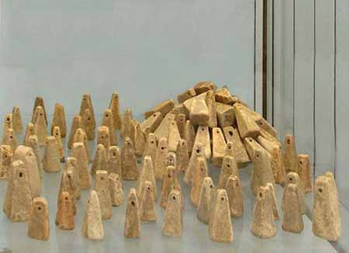
Pesi di telaio

Slide 6
SIA LA DOMESTICAZIONE DEGLI ANIMALI, CHE LA TESSITURA SONO INVENZIONI DELLE DONNE: E COSI’ LA MUNGITURA E LA CASEIFICAZIONE
Probabilmente invece la transumanza su grandi distanze e il commercio erano attività maschili
Michela Zucca
Servizi culturali

Slide 7
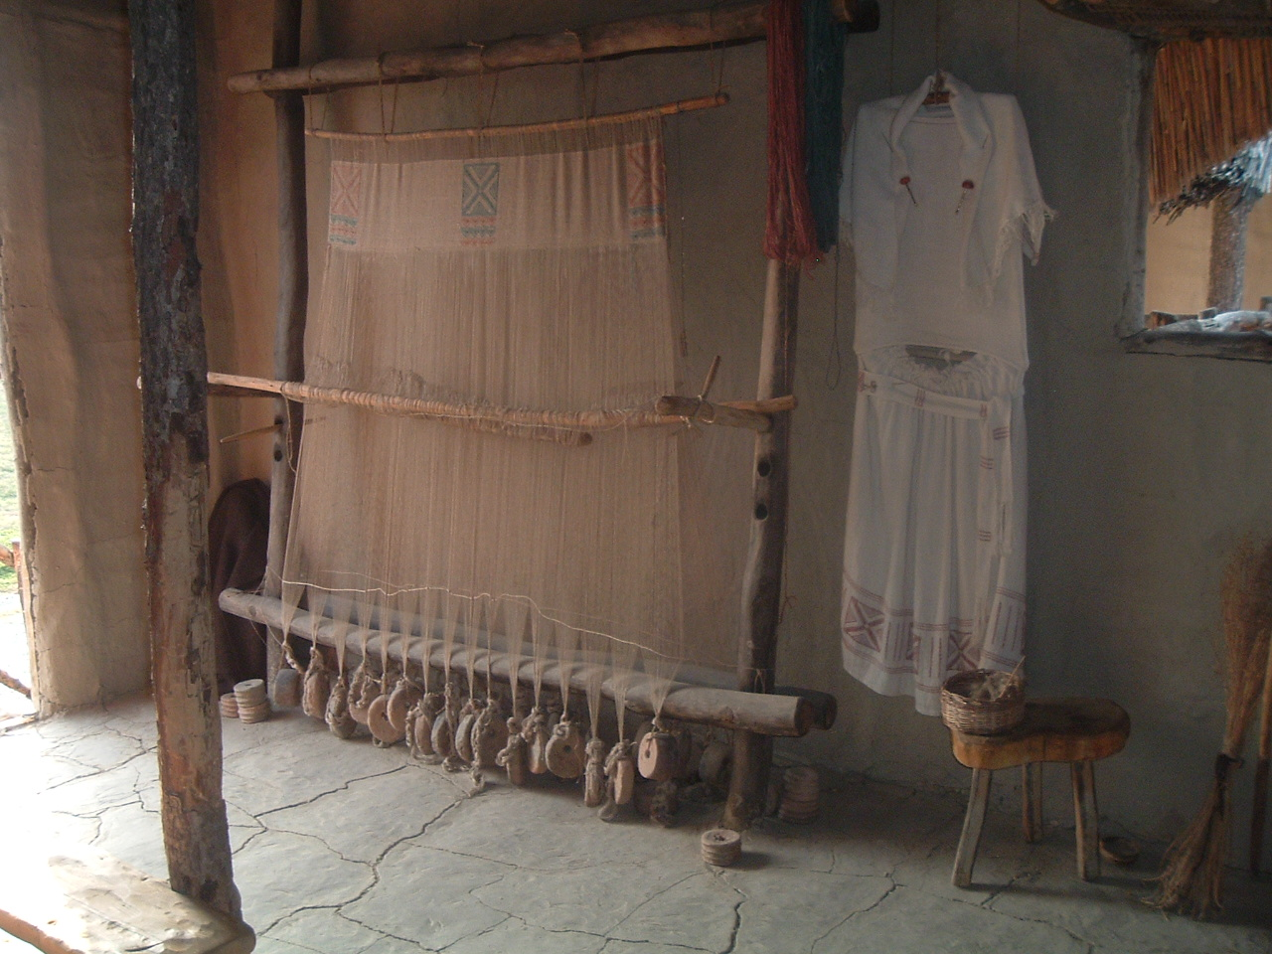

Slide 8
DI SICURO LA LOTTA FRA PASTORI E AGRICOLTORI E’ VECCHIA QUANTO IL MONDO: BASTI PENSARE A CAINO (agricoltore) E ABELE (pastore)
…. anche se negli ultimi millenni
si sono invertite le parti
(ma le contese e le guerre
sono tutt’altro che spente) .…
Michela Zucca
Servizi culturali

Slide 9
Mosaico della sinagoga di Bet Alpha, Israele: il sacrificio di Isacco

Slide 10
LA TRANSUMANZA E’ UNA DELLE CARATTERISTUICHE CULTURALI DEI POPOLI NOMADI
In arco alpino, si allevavano
capre e vacche assieme alle pecore; fino all’alto medio evo, si mungevano anche le cerve:
l’economia fu sempre mista.
Michela Zucca
Servizi culturali

Slide 11
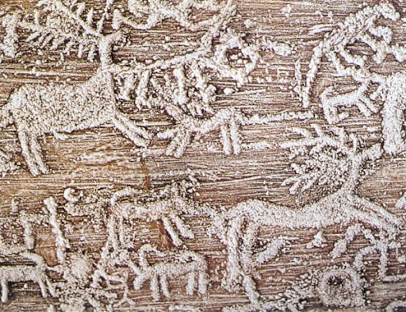

Slide 12
LA PAURA E LA DIFFIDENZA DEGLI INURBATI VERSO GLI ALLEVATORI NOMADI PORTO’ ALLA COSTRUZIONE DI MOLTE MURA….
Che si rivelarono del tutto inutili; vedi il Vallo di Adriano in Scozia,
o la Grande Muraglia in Cina
Michela Zucca
Servizi culturali

Slide 13
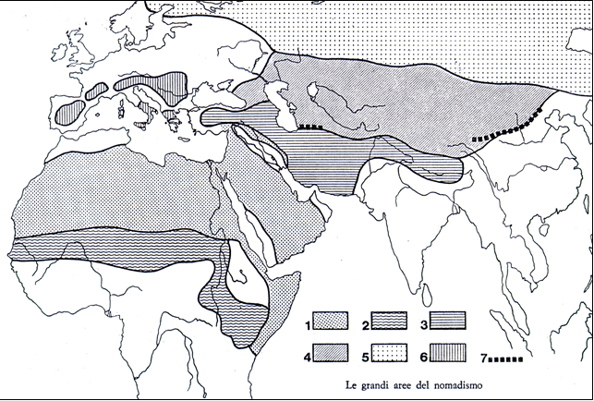
Nomadismo arabo sahariano o nomadismo beduino (o beduinizzante)
Nomadismo saheliano
Nomadismo degli altipiani montuosi irano-anatolici
Nomadismo delle steppe asiatiche boreale
Nomadismo boreale degli allevatori di renne
Nomadismo alpino, balcanico e mediterraneo
Grandi muraglie per difendersi dai nomadi

Slide 14
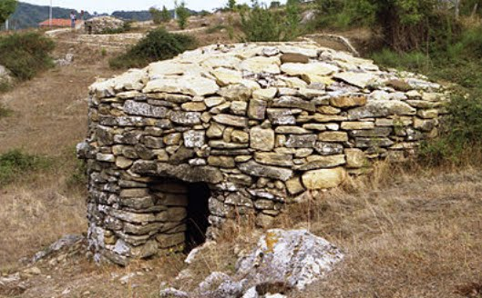
Il cùbburo è un piccolo edificio, diffuso in Sicilia e in particolare nella zona dei monti Nebrodi. I cubburi, altrimenti detti casotti, capanni a thòlos, cubo o cuba (termini di origine araba), venivano anticamente costruiti nelle zone destinate a pascolo ed erano utilizzati per il ricovero dei pastori.

Slide 15
L’UOMO DEL SIMILAUN
(3.300 a. C.) E’ UNO SCIAMANO CHE APPARTIENE AD UN POPOLO DI PASTORI
Che comunque praticano anche caccia, raccolta, agricoltura e commercio. La sua scia di rame è l’oggetto tecnologicamente più avanzato dell’Europa di allora…
Michela Zucca
Servizi culturali

Slide 16
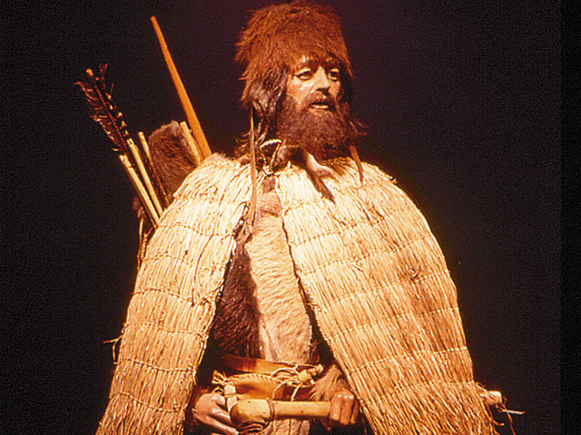

Slide 17
E ANCORA OGGI SUKL SIMILAUN SI RIPETE UNA TRANSUMANZA VECCHIA DI MIGLIAIA DI ANNI
Che è diventata occasione di sviluppo turistico, anche se ha sollevato polemiche e ha dovuto spostarsi fuori dal paese: le pecore puzzano!!!!!
Michela Zucca
Servizi culturali

Slide 18
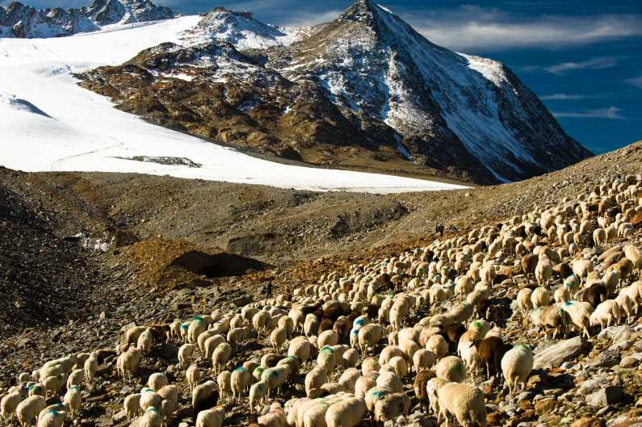

Slide 19
GLI ITINERARI DEI PASTORI CONSERVANO TRACCE DI CULTI ANTICHISSIMI E MISTERIOSI, PRATICATI AL DI FUORI DELLE REGOLE
Gli «uomini di pietra» esistono fino alla Siberia, e rappresentano gli spiriti della montagna
Michela Zucca
Servizi culturali

Slide 20
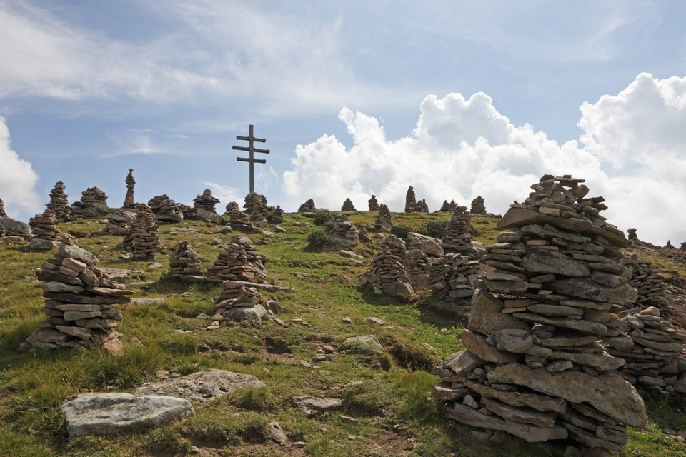
Uomini di pietra. Monzoccolo, Val Sarentino (Bz), 2.000 metri

Slide 21
MA LA DIVINITA’ PIU’ POTENTE RIMANE SEMPRE LEI, LA MADONNA NERA EREDE DELLA DEA MADRE PRIMORIDIALE
La si ritrova su tutti gli itinerari della transumanza, rinvenuta sopra un albero da un pastore o lasciata da un misterioso pellegrino che viene dal ghiacciaio….
Michela Zucca
Servizi culturali

Slide 22
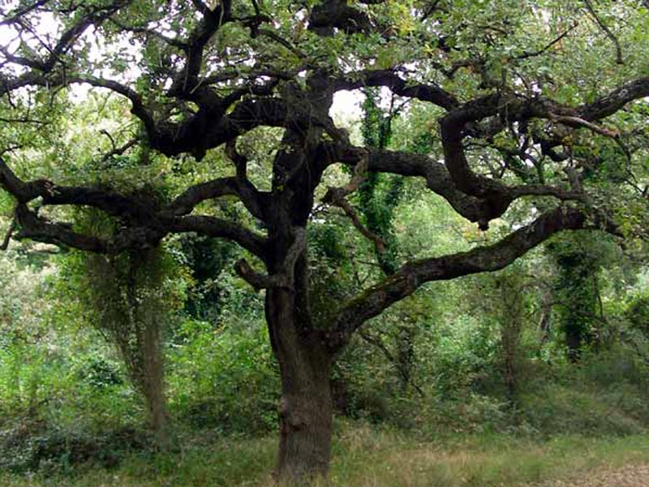
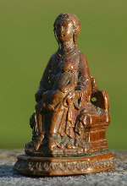
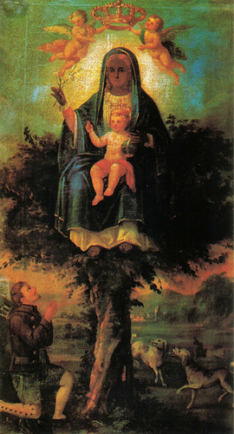
Madonna di Senales (Bz),
Protettrice dei pastori
Madonna dell’Incoronata, Foggia.
Protettrice dei pastori, dei tratturi
E della transumanza
Immagine 1 di 3

Slide 23
INVANO
INVANO SI CERCA DI SOSTITUIRLA CON UNA SIMBOLOGIA CRISTIANA
Il Buon Pastore spopola in tutte le chiese del mondo, tranne in quelle frequentate dai pastori e dalle loro famiglie….
Michela Zucca
Servizi culturali

Slide 24
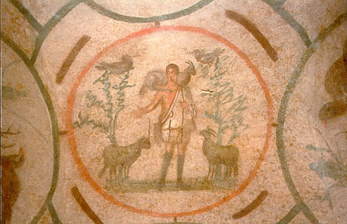
Il Buon Pastore nelle catacombe

Slide 25
AGLI ITINERARI DELLA TRANSUMANZA E’ LEGATO UN ORDINE DI FRATI LAVORATORI CHE FONDO’ LA POTENZA ECONOMICA LOMBARDA
Nel Medio Evo arrivarono a Milano portandosi dietro il segreto della fabbricazione della prima stoffa impermeabile dell’antichità: il feltro
Michela Zucca
Servizi culturali

Slide 26
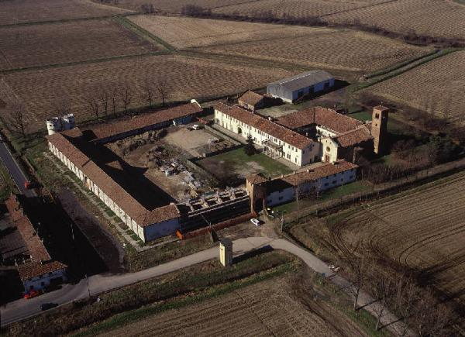
Abbazia di Mirasole, Milano
Il cortile serve per le pecore

Slide 27
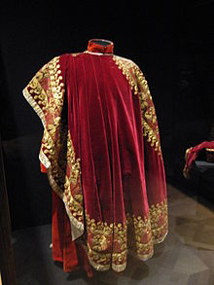
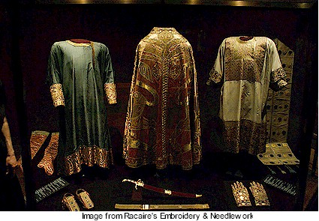
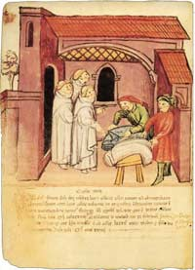
MILANO SI POSIZIONO’ AL PRIMO POSTO IN EUROPA PER LA PRODUZIONE DI TESSUTI DI LUSSO
Gran parte dei tessuti del tesoro degli Asburgo vengono da Milano
Michela Zucca
Servizi culturali

Slide 28
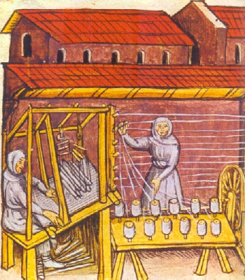
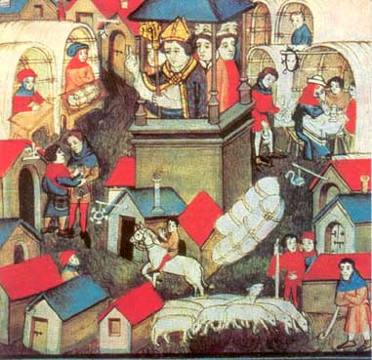
GLI UMILIATI CONTROLLANO LE VIE DELLA TRANSUMANZA ALPINA: SONO I FRATI BIANCHI
Michela Zucca
Servizi culturali

Slide 29
MA MILANO RIFIUTA DI PASSARE DALLA PRODUZIONE DI LUSSO A QUELLA DI MASSA, GLI UMILIATI TENTANO DI ASMMAZZARE IL CARDINAL BORROMEO (CHE VUOLE APPROPRIARSI DEI LORO SOLDI), VENGONO DICHIARATI ERETICI E MUOIONO SUL ROGO ALLA VETRA
Michela Zucca
Servizi culturali

Slide 30
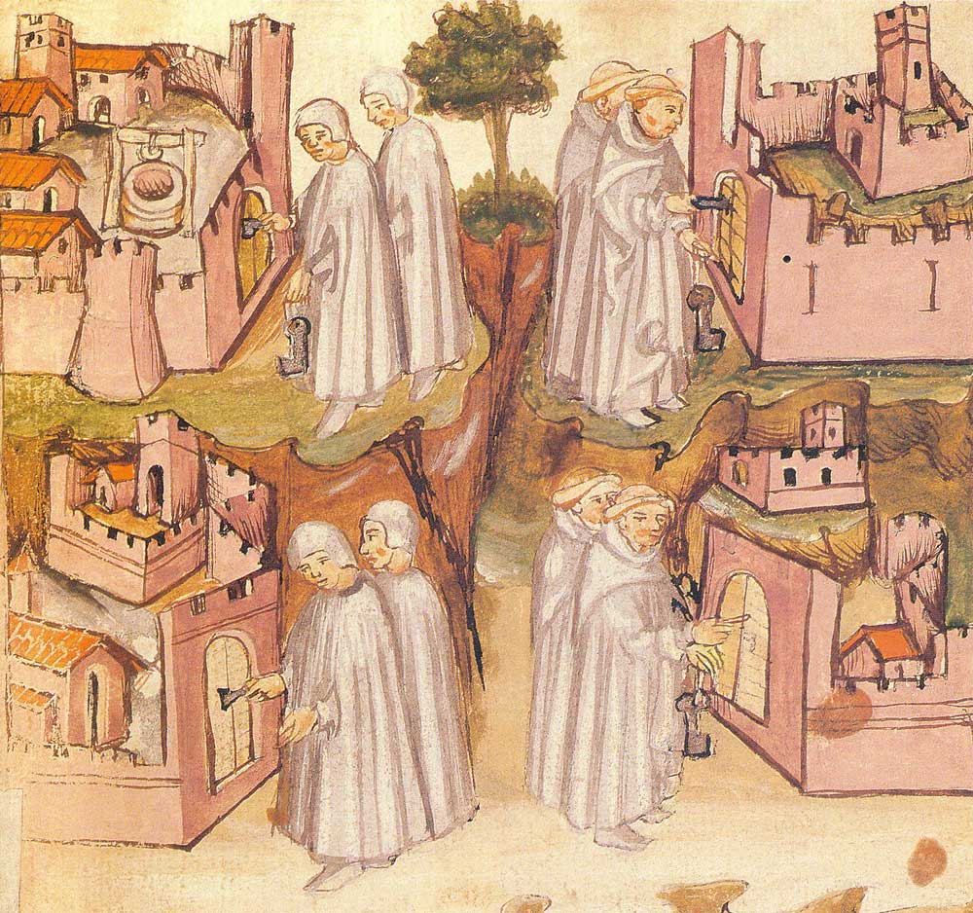

Slide 31
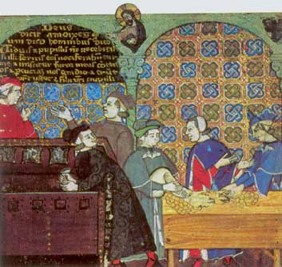
LA PRODUZIONE DELLA LANA LOMBARDA E’ DIROTTATA VERSO L’ESPORTAZIONE, PRINCIPALMENTE VERSO L’INGHILTERRA, CHE SUI LANIFICI
COSTRUIRA’ IL
PROPRIO SVILUPPO INDUSTRIALE
Michela Zucca
Servizi culturali

Slide 32
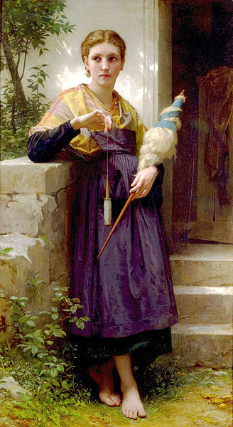
NEL FRATTEMPO
LA TRANSUMANZA CONTINUA,
SIA FRA VALLE
E VALLE, CHE
DALLA
PIANURA PADANA
ALLE ALPI, ANCHE
SU GRANDI
DISTANZE
Michela Zucca
Servizi culturali

Slide 33
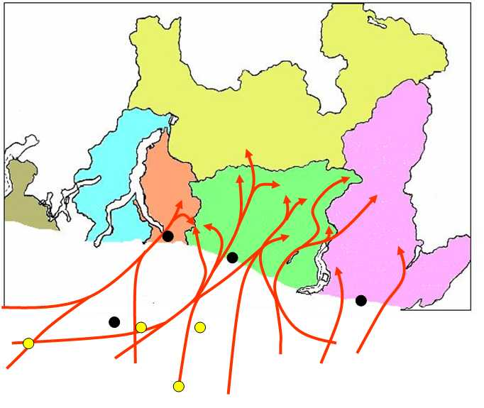
Transumanza dalla pianura

Slide 34
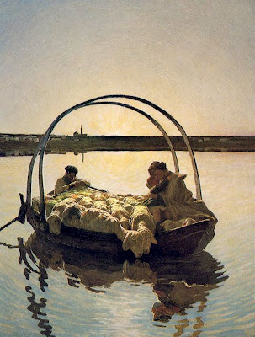

Slide 35
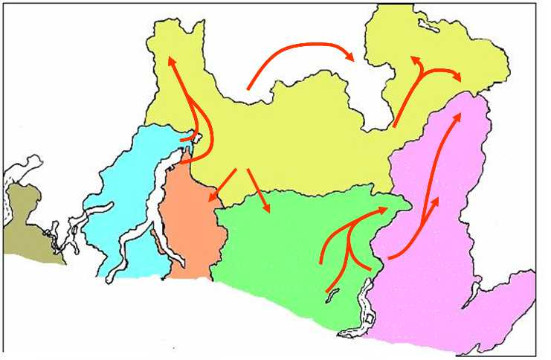
Transumanza intervalliva

Slide 36
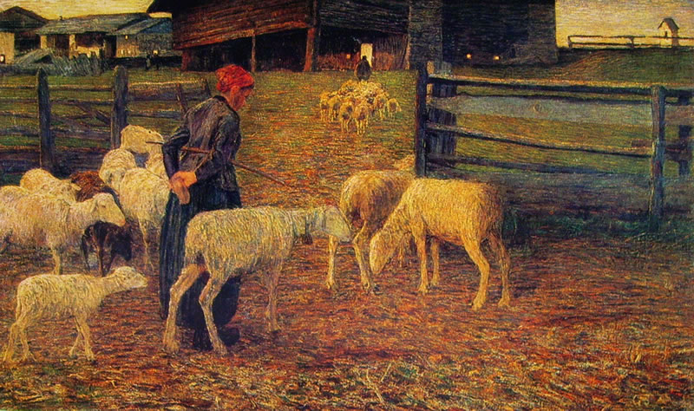

Slide 37
LA PASTORIZIA TRANSUMANTE, PER PRODURRE LANA E CARNE (I POPOLI ALPINI NON MUNGONO LE PECORE, A DIFFERENZA DI QUELLI MEDITERRANEI) DIVENTA UN TASSELLO ESSENZIALE DI UN’ECONOMIA A PUZZLE CHE ASSICURA LA SUSSISTENZA MA NON SI SVILUPPA
Michela Zucca
Servizi culturali

Slide 38
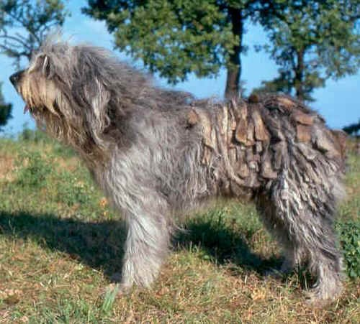
Cane pastore bergamasco

Slide 39
LA PASTORIZIA TRANSUMANTE IN ITALIA NEL DOPOGUERRA VIENE QUASI ELIMINATA DALLO SVILUPPO METROPOLITANO
Anche se i pastori hanno sempre svolto un ruolo imprenditoriale che li ha visti (e li vede) nelle vesti di operatori commerciali e, persino, finanziari
Michela Zucca
Servizi culturali

Slide 40
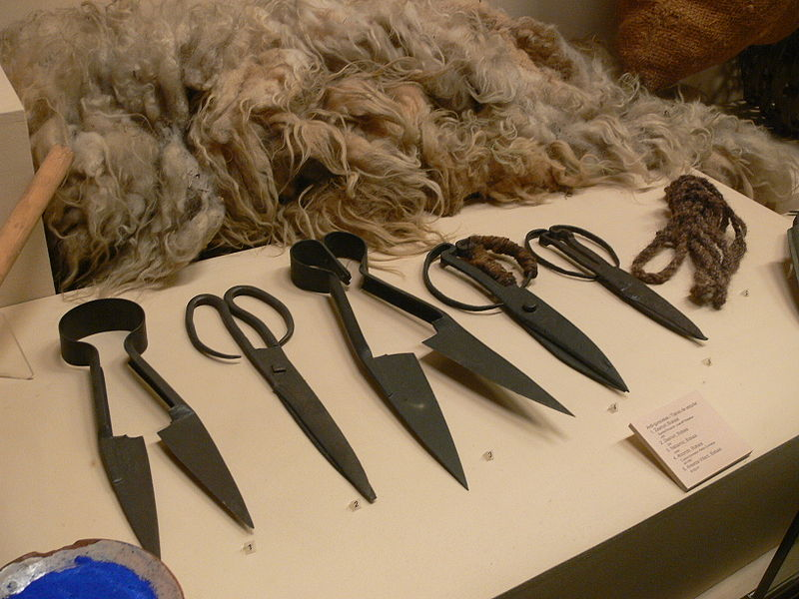

Slide 41
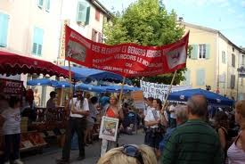
IN FRANCIA ESISTONO SCUOLE DI PASTORIZIA E LA TRANSUMANZA E’ DIVENTATA UN EVENTO CULTURALE E TURISTICO
Michela Zucca
Servizi culturali

Slide 42
Da noi o è quasi scomparsa o provoca scontri con la polizia
Michela Zucca
Servizi culturali

Slide 43
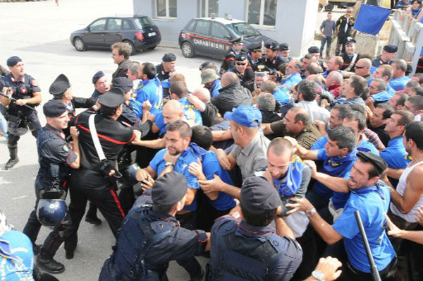

Slide 44
E’ necessario riprendere un mestiere antico, associandolo alla produzione di qualità di lana e dei suoi derivati, coniugandolo al turismo e alla valorizzazione del territorio, creando piccola impresa in montagna
Michela Zucca
Servizi culturali

Slide 45
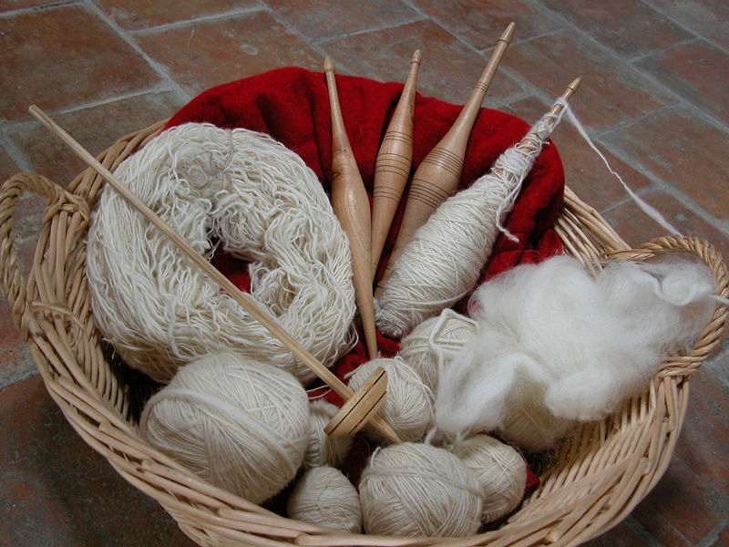

Slide 46
GRAZIE
Michela Zucca
Servizi culturali

